Slide 1

Цикл повышения качества (QI): общий обзор
Образовательная категория (CKC): Управление бизнесом (Program Management), Set 1
Revised June 2024
Версия Июнь 2024

Slide 2
Добро пожаловать!
Знакомство
Тренинг будет записываться на видео*
Пожалуйста, напишите свои имя и фамилию в чате
Notes:
Training is being recorded
POLL 1
POLL 2
Ask participants to type their names in the chat for attendance purposes.
Invite participants to ask questions by raising their hands or using the chat box.
Inform participants that they will be completing an evaluation of the training at the end of the session.
Ask participants to mute their microphones. Encourage participants to leave on their cameras.
Let participants know that they will receive ORO credit for the session but they must stay through to the end. We will submit the hours to ORO core knowledge category of Program Management.

Slide 3
Цели и задачи тренинга
Цели и задачи
проекта Spark и Цикла повышения качества (QI Cycle) &
преимущества для участников
Как начать работу над Циклом повышения качества (QI Cycle) и как сделать свое участие в проекте Spark эффективным и успешным
Возможности активного участия в проекте в период обновления концепции Spark
Имеющиеся ресурсы
&
финансовая поддержка
Notes:
Training outcome and objectives
Review the overall objectives for the Spark orientation

Slide 4
Цели и задачи проекта Spark

Slide 5




Цели и задачи проекта Spark
Проект Spark — это осуществляемая в штате Орегон программа, являющаяся частью общегосударственной Системы оценки и повышения качества дошкольных учреждениий (QRIS). Это добровольная программа, в ходе участия в которой детские учреждения имеют возможность заявить о себе, продемонстрировав свою работу. Целью проекта является признание качества работы детских учреждений и их поддержка. Что означает термин высокое качество применительно к учреждениям раннего обучения и образования?
Доброжелательные и уважительные взаимоотношения педагога и ребенка
Разнообразные занятия, которые направлены на стимулирование всех сфер развития ребенка
Прочные партнерские взаимоотношения между семьями детей и педагогами
Окружающая среда, которая способствует развитию каждого ребенка с учетом его индивидуальных потребностей

Slide 6
Преимущества участия в проекте Spark
Подтверждение Вашего профессионализма
Повышение качества работы
Финансовая поддержка и информационные ресурсы
Признание и реклама
. . . прекрасный способ продемонстрировать, что Вы заботитесь о качестве предоставляемых услуг!
Notes:
Discuss the benefits of being part of Spark
If you wish, you can engage the participants by asking what they hope to get out of participating in Spark

Slide 7
Кто может стать участником проекта Spark?
Для того, чтобы стать участником проекта Spark,
детское учреждение должно:
иметь лицензию
ИЛИ
осуществлять деятельность под эгидой школьного округа и иметь освобождение от лицензирования
А ТАКЖЕ
соблюдать все обязательные требования согласно правилам лицензирования Департамент дошкольного образования и ухода за детьми (DELC)
Notes:
Trainer Notes:
Discuss Spark eligibility with participants.
Compliance will be discussed in more detail on slide 20

Slide 8
Обновление проекта Spark
В настоящий момент проект Spark находится в стадии обновления с учетом мнения общественности:
  Информация будет собрана путем опроса работников различных типов детских учреждений, родителей и других специалистов в сфере дошкольного образования с учетом широкого разнообразия рас, этнической принадлежности, языка и географических регионов.
Особое внимание будет уделено процессу непрерывного повышения качества (CQI) и формированию такой системы работы, которая будет:
  инклюзивной,
  справедливой,
  ориентированной на поддержку детских учреждений и семей с целью предоставления всем детям наилучших условий для обучения.

Slide 9
Текущий процесс участия в проекте Spark
Детские учреждения подготавливают портфолио и подают его на рассмотрение, чтобы подтвердить соответствие своей работы рейтингу качества 3, 4 или 5 звезд
С 1 октября 2023 г. для того, чтобы иметь возможность подать свое портфолио на рассмотрение для присвоения рейтинга качества, детское учреждение должно быть официально зарегистрировано для работы с семьями, получающими субсидию ERDC
Что делать в случае, если
детское учреждение не зарегистрировано
для работы с субсидиями ERDC
или не желает заполнять портфолио?
Цикл повышения качества (QI Cycle)
Notes:
Discuss the benefits of being part of Spark
If you wish, you can engage the participants by asking what they hope to get out of participating in Spark

Slide 10
Работа над Циклом повышения качества (QI Cycle) позволяет детскому учреждению:
  Получить сертификат с рейтингом “Приверженность качеству C2Q”
  Получить финансовую поддержку и доступ к информационым ресурсам
  Работать над повышением качества работы своего учреждения, что окажет положительное влияние на детей, его посещающих, и их семьи
Совокупный опыт работы детских учреждений над их индивидаульными циклами повышения качества позволит сотрудникам Spark разработать оптимальные пути обновления концепции проекта в целом.
Notes:
Discuss the benefits of being part of Spark
If you wish, you can engage the participants by asking what they hope to get out of participating in Spark

Slide 11

Вопросы?
Notes:
Ask participants to share any questions they have, either by raising their hands or in the chat.
There are often questions related to financial supports. You may ask participants to hold onto those questions until that section of the orientation is completed.

Slide 12
Различные варианты участия в проекте в период обновления концепции Spark

Slide 13

Участие в проекте Spark
Варианты участия
Портфолио
Цикл повышения качества
Регистрация ERDC обязательна
Notes:
This is an overview of the 2 different pathways to participate in Spark
The Portfolio Pathway (must be ERDC listed to do this)
The QI Cycle Pathway (everyone can do this)
Start by completing the Spark Participation Application (on-line form).
TRI staff will review your application and you will be sent an email specific to the path you choose.

Slide 14
Участие в проекте Spark
Варианты участия
Портфолио
Цикл повышения качества
Любой участник проекта Spark (регистрация ERDC не обязательна)
Notes:
This is an overview of the 2 different pathways to participate in Spark
The Portfolio Pathway (must be ERDC listed to do this)
The QI Cycle Pathway (everyone can do this)
Start by completing the Spark Participation Application (on-line form).
TRI staff will review your application and you will be sent an email specific to the path you choose.

Slide 15
Цикл повышения качества (QI Cycle)
Постановка цели
Заполнение формы участия в цикле QI с указанием выбранной цели (QI Cycle Participation Form)
Получение средств финансовой поддержки (Support Funds), доступ к информационным ресурсам, процесс работы над достижением цели
По истечению 12-ти месяцев, заполнение формы для анализирования результатов Цикла повышения качества (QI Cycle Reflection Form)
Получение стимулирующих выплат (Incentive Funds) - сумма будет определена позже
Notes:
Quality Improvement Cycles are designed to allow programs to choose a goal that is meaningful to them and their program. It is designed to be something that is thought out and should take some time and effort to achieve.

Slide 16
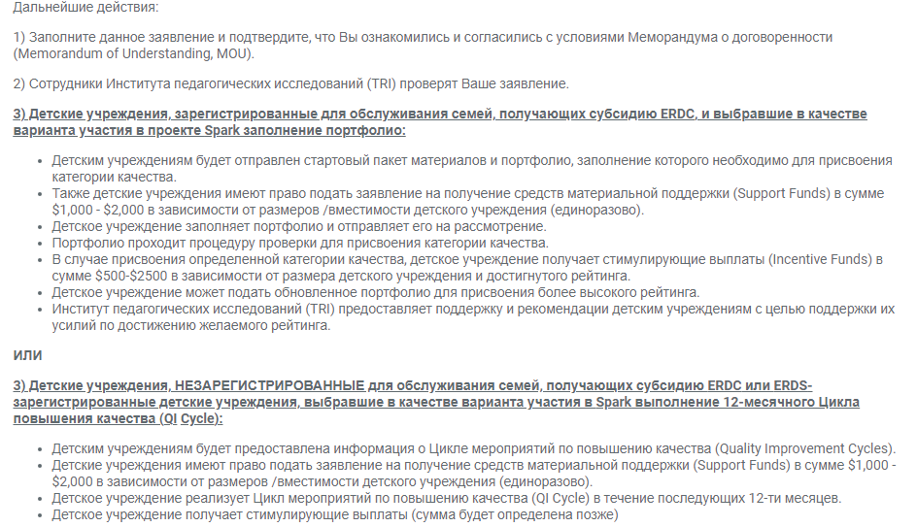
Заявление для участия в проекте Spark
Пункт # 3 позволяет выбрать вариант с заполнением портфолио или вариант участия в Цикле повышения качества
Цикл повышения качества
Notes:
Start with completing the Spark Participation Application. It is an on-line form and lists the steps for participation. It can be accessed through the website at Oregonspark.org. Even if you have already applied to Spark, you can complete the Spark Participation Application again to participate in a QI Cycle.

Slide 17
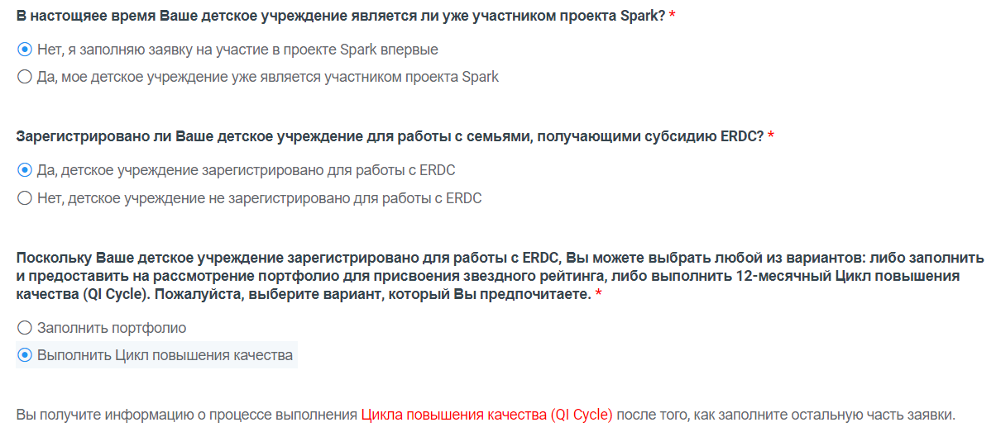
Notes:
The application asks if you are ERDC listed. If you choose yes, you have the option of choosing Portfolio or QI Cycle.

Slide 18
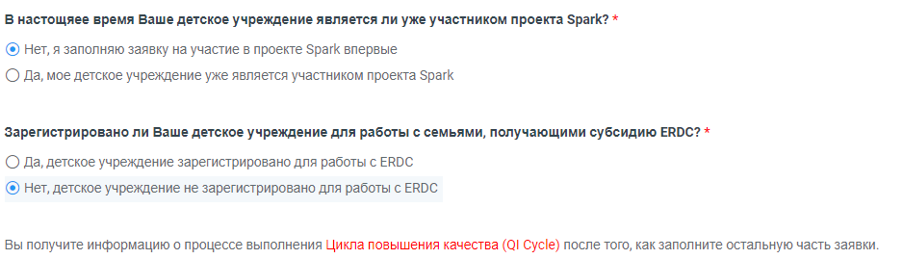
Заявление для участия в проекте Spark
в случае, если детское учреждение не имеет регистрации для работы с ERDC
В случае, если детское учреждение не зарегистрировано для работы с ERDC, на странице будет отображена только данная фраза
Notes:
The application asks if you are ERDC listed. If you choose yes, you have the option of choosing Portfolio or QI Cycle.

Slide 19
Цикл повышения качества
После заполнения онлайн заявления, Вы получите приветственное электронное письмо, содержащее:
Сертификат “Приверженность качеству C2Q”
Ссылки на дополнительные ресурсы и материалы о процессе участия в проекте Spark:
  подробное описание, как заполнить форму участия в Цикле повышения качества (QI Cycle Participation Form)
  флаер “Указаниях о соответствии требованиям лицензирования” (Compliance requirements)
  ссылка для бесплатной регистрации на сайте ресурсов OregonQRISResources.org
Notes:
After you complete the Spark Participation Application, you will receive a Spark welcome email that will contain downloads and/or links to:
Commitment to Quality Certificate
Compliance poster which explains the requirements to achieve and maintain a rating
Secure Portal - Information on how to apply for support funds
Information on how to sign up for the QRIS Resources website
If you need anything printed and mailed to you, contact the Spark Helpline.

Slide 20
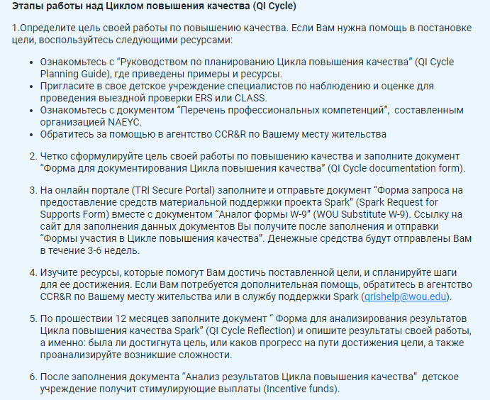
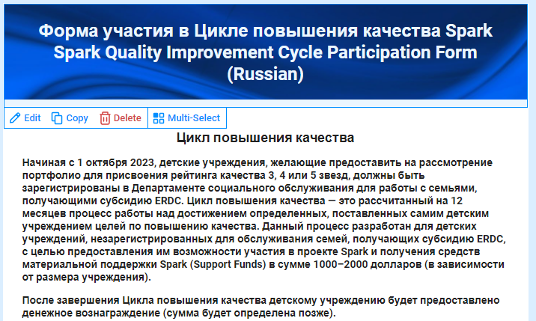
Форма участия в цикле повышения качества
(QI Cycle Participation Form) https://fs22.formsite.com/QRIS/exfxtk3iub/index
В данной форме подробно описаны этапы работы над Циклом повышения качества
Notes:
Here is what the participation form looks like.
Follow the link in your welcome email to access this form. Don’t be afraid to look at it to see what it is before you have your goal figured out.
Must be completed to record your participation in the QI cycle and to move to the next step to apply for support funds.

Slide 21
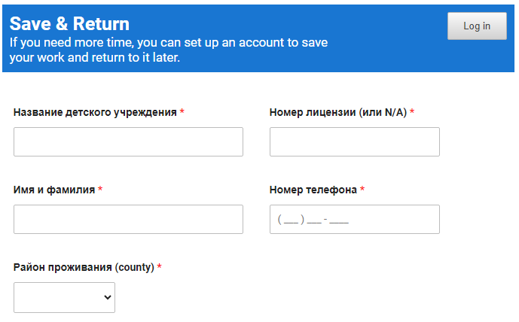
Форма участия в цикле повышения качества
(QI Cycle Participation Form) https://fs22.formsite.com/QRIS/exfxtk3iub/index
Возможность вернуться к работе над документом
В случае, если Вы не закончили заполнение формы, Вы можете сохранить документ и вернуться к работе над ним позже, используя функцию “ВОЙТИ” (LOG IN)
Notes:
You can start the form and return to it later to complete it.

Slide 22
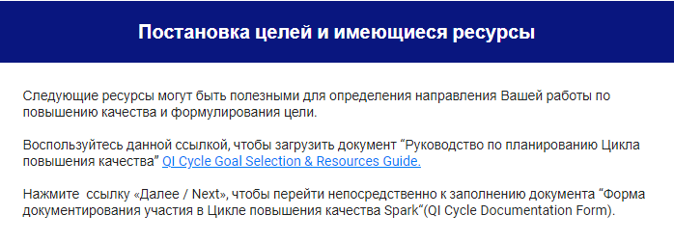
Форма участия в цикле повышения качества
(QI Cycle Participation Form) https://fs22.formsite.com/QRIS/exfxtk3iub/index
Для того, чтобы помочь участникам в выборе и постановке целей по повышению качества работы, был разработан документ “Руководство по планированию Цикла повышения качества”. В нем приведены примеры постановки целей и ссылки на дополнительные ресурсы.
Ссылка на документ “Руководство по планированию Цикла повышения качества”
Ссылка на документ “Руководство по планированию Цикла повышения качества”: https://fs22.formsite.com/QRIS/images/Spark_Branded_QI_Cycles_Goal_Selection__Resources_10-23__RUS-_READY.pdf
Notes:
You can find some resources here to help with goal selection and finding resources. It’s viewable and downloadable.

Slide 23
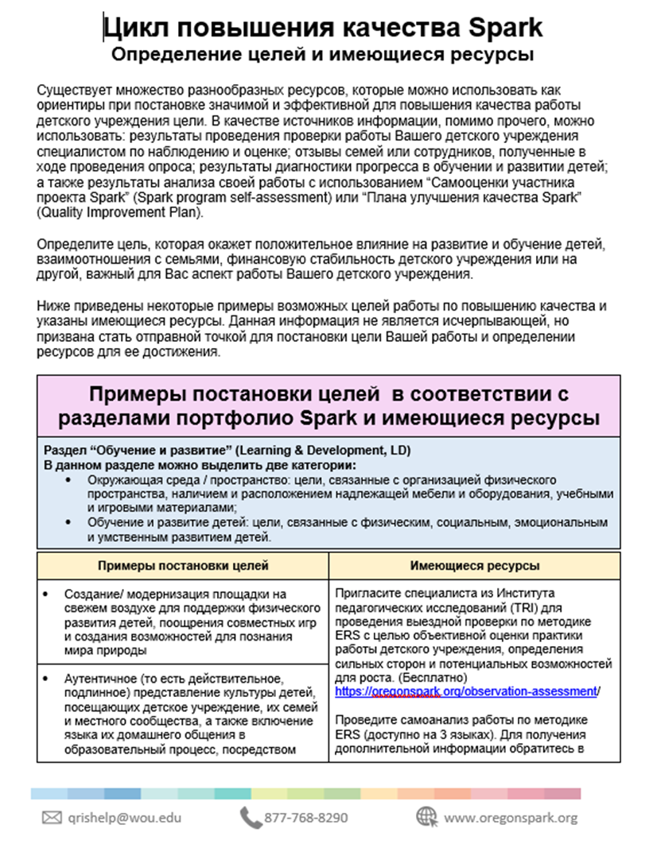
Цикл повышения качества: постановка целей и ресурсы для их достижения
Приведенные в документе примеры целей и ресурсы для их достижения являются лишь отправной точкой для начала Вашей работы. В дальнешем информация будет обновляться и дополняться. Любые комментарии и предложения участников приветствуются.
Примеры постановки целей
  Ресурсы для достижения целей
Notes:
Here’s what the first page of the form looks like. It is set up by current Spark Domain. You are not limited to any of the goal examples here or by the resources listed. It’s just a starting point to help you think of ideas.
If you find other helpful resources, please share by emailing the Spark Helpline

Slide 24
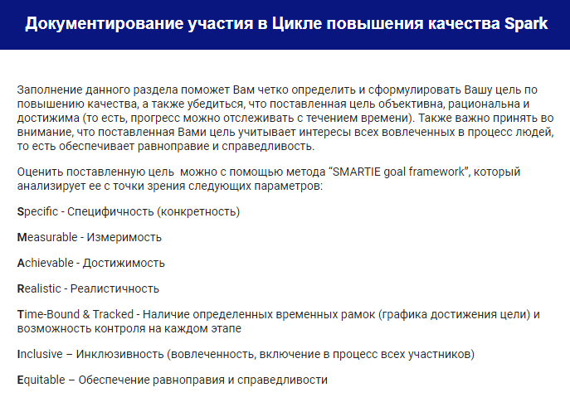
Форма участия в цикле повышения качества (Cycle Participation Form): постановка целей
Метод SMARTIE — полезный инструмент для использования при постановке целей
Notes:
The Goal Documentation section is part of the QI Cycle Participation Form, it explains the SMARTIE goal framework.
The SMARTIE goal framework encourages goals that are
Specific
Measurable
Achievable
Realistic
Time-Bound & Tracked
Inclusive
Equitable

Slide 25
Форма участия в цикле повышения качества (Cycle Participation Form): постановка целей
После описания цели работы, также необходимо описать следующие пункты:
Дата начала работы над достижением цели и дата окончания (через 12 месяцев), когда будет необходимо заполнить документ “Форма для анализирования результатов Цикла повышения качества Spark” (QI Cycle Reflection Form).
Как Вы можете измерить/оценить достижение выбранной Вами цели (или описать прогресс в ее достижении)?
Реалистичный поэтапный план достижения цели (включая отдельные шаги и предполагаемые сроки).
Принимая во внимание принципы инклюзивности, справедливости и равноправия, может ли достижение Вашей цели оказать какое-либо непредвиденное влияние на маргинализированные социальные группы (то есть те, которые исторически испытывали неравноправие по отношению к себе)? Как при достижении Вашей цели может проявиться неравенство, несправедливость или изолирование определенных людей? Чьи интересы могут быть затронуты или проигнорированы?
Как Вы могли бы переформулировать свою цель, чтобы обеспечить равенство, справедливость и инклюзивность для всех детей, семей и сотрудников Вашего детского учреждения?
Notes:
There are no right or wrong answers to these questions.
Just document your answers to show that you have thought through how you will approach accomplishing your goal and considered all of the questions in the SMARTIE goal framework.
There will probably be changes to your plan as time goes on and you can document those changes when you complete the reflection form after 12 months.

Slide 26
Форма участия в цикле повышения качества (Cycle Participation Form): подтверждение
После заполнения формы для участия Вы получите по электронной почте подтверждающее письмо, содержащее:
копию Ваших ответов
ссылку на онлайн портал (TRI Payments Portal) для заполнения заявления на получение средств материальной поддержки (Support Funds)
ссылку на документ “Форма для анализирования результатов Цикла повышения качества Spark” (QI Cycle Reflection Form), которую будет необходимо заполнить по истечению 12-ти месяцев. Напоминание о необходимости заполнить данную форму будет отправлено Вам заранее
Специалист по повышению качества из Агентства CCR&R по Вашему месту жительства
также получит данную информацию.
Notes:
A QIS may reach out to you to offer assistance with your goal achievement, or you can reach out yourself to a QIS or the Spark Helpline, if needed.

Slide 27
Получение средств материальной поддержки (Support Funds)
Электронное письмо, которое Вы получите после заполнения формы для участия в цикле повышения качества, будет содержать ссылку на онлайн портал и подробные инструкции
Используйте онлайн портал “TRI Payment Forms”, чтобы загрузить, заполнить и отправить два документа: “Форма запроса на предоставление средств материальной поддержки проекта Spark” (Request for Supports Form) и “Аналог формы W-9” (WOU Substitute W-9)
Суммы материальной поддержки варьируются в зависимости от размера детского учреждения (количества обслуживаемых детей): до 20 детей = $1000, от 21 до 49 детей = $1500, более 50 детей = $2000
Notes:
After you submit the completed forms, you will receive your check in 3-5 weeks. It’s important to make sure the information is complete and accurate to prevent delays in receiving your funds.

Slide 28
Цикл повышения качества: Форма для анализирования результатов (Reflection Form)
Заполните документ “Форма для анализирования результатов Цикла повышения качества” (QI Cycle reflection form) по истечению 12 месяцев
Вы получите ссылку для заполнения данной формы незадолго до истечения 12-месяцев Вашей работы над выбранной целью
Свяжитесь со службой поддержки Spark, если Вы не получили ссылку
Опишите свой прогресс в достижении цели и проанализируйте свою работу
После предоставления документа “Форма для анализирования результатов” детское учреждений получит стимулирующие выплаты
Notes:
You will receive a link in your QI Cycle Participation Form confirmation email so you can preview it. But don’t fill it out until the 12 months is over.
You will be sent the link again and a reminder close to the end of the 12-month period.
This is to record your progress on your goal achievement – what went well, what didn’t, program impact, lessons learned, etc.
After completing it, you will automatically receive your incentive funds – you do not need to apply for them.

Slide 29
Дальнейшие действия?
Начните следующий Цикл повышения качества, выбрав другую цель или продолжив развивать предыдущую
В ближайшее время мы будем иметь более определенную информацию об обновленной концепции проекта Spark и о том, как будет выглядеть процесс участия в программе
Внедрение новой концепции будет предполагать достаточное время для всех участников для адаптации к новому процессу и будет сопровождаться индивидуальной поддержкой
Notes:
We don’t know what redesigned Spark will look like, but it will involve quality improvement
Any quality improvement efforts done now will be beneficial to your program and will help to give input to redesigned Spark.
We will provide ample communication when we know more. Be sure to check the website for updates.

Slide 30
Вопросы?

Slide 31
Поддержка и ресурсы
Notes:
Spark has many resources available to support your participation.
You do not need to do this alone!

Slide 32
Финансирование
Материальная поддержка:
Стимулирующие выплаты:
Выплачиваются Институтом TRI как вознаграждение после проверки портфолио и получения категории качества Spark
или окончания работы над Циклом
повышения качества
Размер выплат зависит от количества обслуживаемых детей и полученной категории качества
Средства должны использоваться для поддержки качества работы учреждения (Имеются некоторые ограничения. Не забудьте сохранять квитанции!)
Детские учреждения, получившие сертификат “Ориентация на качество” (C2Q), имеют право подать запрос на получение денежных средств (Support Funds)
Размер денежных средств зависит от количества обслуживаемых детей ($1,000 - $2,000)
Средства должны использоваться для улучшения качества работы учреждения (Имеются некоторые ограничения. Не забудьте сохранять квитанции!)
Notes:
Spark financial supports can be used for costs related to making program improvements and maintaining quality practices
The Quality Improvement plan can assist in determining how to spend your Spark funds
Funds can not be used for capitol improvements (permanent changes to your home/facility) or religious materials and are not intended for general program operating costs
Mention WOU Substitute W-9 form is required. Funds may be taxable. Speak with a financial advisor to understand any tax implications.
The amount of funds are determined by program size and when applicable, star level achieved.
Support funds range from $1000 to $2000 depending on program size
Incentive funds range from $500- $2500 depending on program size and star level achieved
Accredited such as NAEYC and NAFCC programs receive different amounts
Head Start programs are not eligible for Spark funds

Slide 33



Имеющиеся ресурсы
Повышения качества работы:
  Специалист из Агентства CCR&R
  Веб-сайт «Ресурсы проекта QRIS в штате Орегон»: www.OregonQRISResources.org
Общая информация о проекте Spark:
  Специалист по вопросам повышения качества из Агентства ресурсов и направлений по уходу за детьми (CCR&R) по Вашему месту жительства
  Служба поддержки Spark в Институте TRI:
    1-877-768-8290
    Email: qrishelp@wou.edu
    Website: oregonspark.org
Notes:
There are many resources available!
As you work through the Spark process or if you have questions about Spark, remember that you have a number of resources available to help you.
For questions or help and for resources related to program improvement you can contact your Quality Improvement Specialist, the CCR&R ORO specialist, or access the Oregon’s Spark Resources website.
For general questions you may contact TRI toll free helpline number is 877-768-8290 or e-mail qrishelp@wou.edu
The Spark website also has general information.
If applicable, apply for the support funds. (Information about how to do this is in the Welcome Kit)
Sign up for the QRIS Resources website

Slide 34
Готовы начать?

Slide 35

Вопросы и комментарии

Slide 36
Заключительная информация
Благодарим за участие!
  Кредит ORO и сертификат
  Оценка тренинга: https://forms.gle/F16KhPRFdo51KhFF7
  Запишите свои данные в чате
Notes:
Thank the participants for attending and for their interest in Spark.
Let them know that ORO credit will be given and they will not be receiving a training certificate.
Encourage participants to complete the brief evaluation

Slide 37
Благодарим за участие!
Notes:
Closing
Announce that this is the closing section and describe the activities:
This section will take about 10 minutes.
Inform participants that they will complete an evaluation to give us feedback on this workshop.
Explain that certificates will be issued at the close of the workshop.
Workshop evaluation
Explain that we evaluate our training so we can be sure it is helpful to our participants.
Encourage participants to let us know what portions of the training were particularly useful for them and to also let us know what could be improved upon and how.
Remind participants they do not have to put their name on the evaluation.
Have participants complete their evaluation forms and turn them in to you.
Certificates
Thank participants for their participation and hand them their certificates. Note that the number of hours of the workshop is on the certificate. Also let them know that they should file it along with their objectives since they can be used to document contact hours for the Oregon Registry to move up on Registry Steps and the Office of Child Care for licensing requirements.
Invite participants to contact you if they have any questions and remind them that there is a lot of support available for the Spark process

